Slide 1
BATU SALURAN KEMIH
Syaiful Azmi
Sub Bagian Ginjal Hipertensi Bagian Penyakit Dalam
Fakultas Kedokteran Universitas Andalas/RSUP Dr.M.Djamil
Padang

Slide 2
SEJARAH DAN EPIDEMIOLOGI
Mesir 1901
Batu pada mummi zaman 7000- 3000 SM
Insiden ↑
As : 5,2%
Umur : Dekade 3-5
Jender : Laki-laki
Kambuh : 50%

Slide 3
Lokasi
Ginjal : Nefrolitiasis
Ureter : Ureterolitiasis
Kandung Kemih : Visikolitiasis
Uretra : Uretrolitiasis

Slide 4
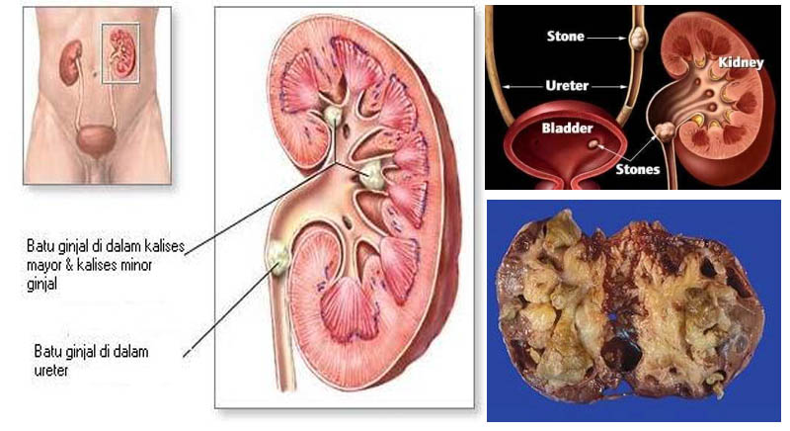

Slide 5
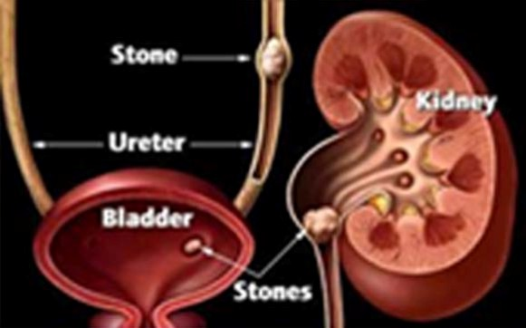

Slide 6
komposisi
Kalsium
Oksalat
Fosfat
Asam urat
Struvit
Sistin
Lain- lain
Xantin
Indigo

Slide 7
Faktor Risiko
Intrinsik
Riwayat keluarga
Umur
Jender
Ekstrinsik
Diet (Protein hewani)
Intake cairan
Obese
Hipertensi
Gout
Hiperparatiroid
Dll

Slide 8
Patogenesis
Interaksi
Faktor Genetik
Faktor Biologik
Faktor Biologik
Supersaturasi
Ph Urin
Faktor Protektif
Supersaturasi
Konsentrasi bahan tertentu melebihi daya larut dalam urine
Misal :
As oxalat
As urat
Sistin
xantin
Faktor Protektif
Sitrat
Magnesium
pirofosfat

Slide 9
Batu Kalsium
70 %
Faktor Risiko
Hiper kalsiuria
Hiper urikosuria
Hiper oxaluria
Hipo sitraturia

Slide 10
Batu AS Urat
Faktor Risiko
Hiper urikosuria
Ph urin asam
Radiolusen

Slide 11
Diagnosis
AN :
Nyeri (kolik)
Hematuri (mikro/makro)
PE :
Bila sudah ada komplikasi
Ureterolitiasis : Hidronefrosis
Uretrolitiasis : Retensiourine
Infeksi
PGK
LAB :
Urinalisis :
Protein uria
Hematuria
Lekosituria
Radiologi :
BNO /IVP
USG
CT Scan
Analisis Batu

Slide 12
Terapi
Konsertatif :
Analgetik
Batu ≤ 5mm
Urin yang cukup → 68% keluar
Obat-obat :
Ca Chanel Blocker
Spasmolitik
Α Bloker
Bedah
ESWL
URS
PCNL
Open

Slide 13
Pencegahan
Intake cairan → out put 2-3 L/Hr
Diet rendah protein : protein hewani
Batu urat : rendah purin
Batu kalsium : rendah kalsium
Batu oksalat : rendah oksalat, coklat, kacang
Prognosis
baik bila tidak ada komplikasi

Slide 14
Terima kasih

